Slide 1
Water en watergeefsystemen
2. Waterkwaliteit en waterbeheer

Slide 2
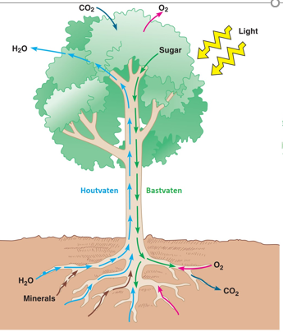
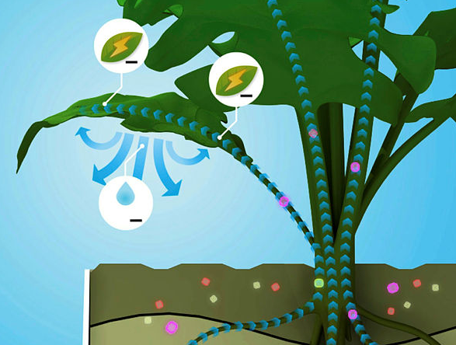
Terug blik
De functies van water
Transport voedingsstoffen
Temperatuurregeling
Verdamping (98%) / Koeling
Celspanning
6 H₂O | + | 6 CO₂ | → | C₆H₁₂O₆ | + | 6 O₂

Slide 3
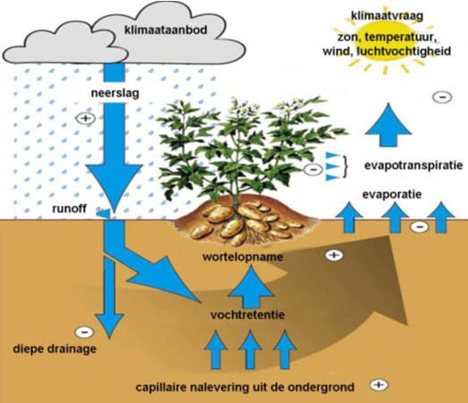
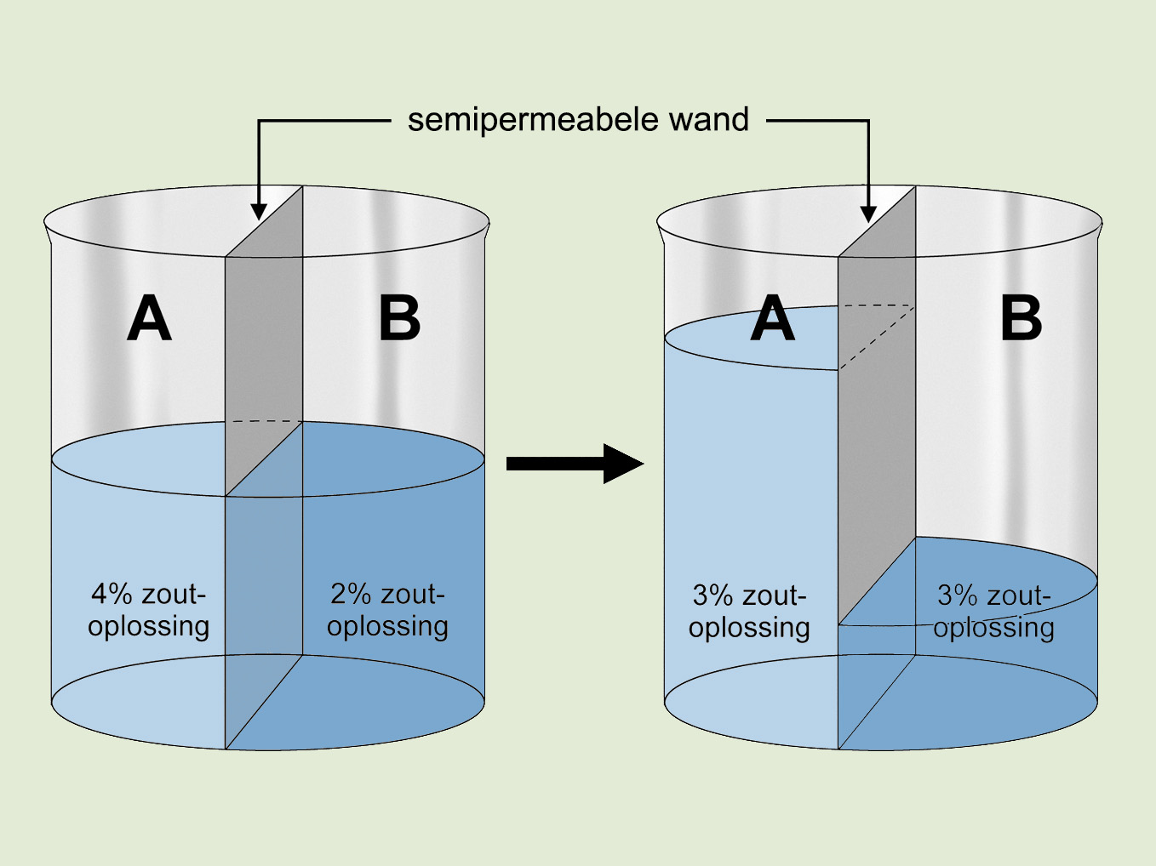
Terug blik
Waterstromen in de plant
Plasmolyse =
verbranding van de wortelpunten
Oorzaak:
Verdamping groter dan de aanvoer
Teveel kunstmest gestrooit

Slide 4
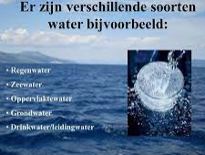
Terug blik
Soorten water
Notes:
Regenwater
Opvangen in waterbassins
Schommelende zuurgraad
Algengroei
Leidingwater
Vaak hoge zuurgraad
Kan stoffen als chloor bevatten
Kwaliteit verschilt per regio
Bronwater (grondwater)
Vaak hoog ijzergehalte
Beperkt voorradig
Lage temperatuur
Oppervlaktewater
Kanalen, meren of sloten
Kans op verontreiniging

Slide 5
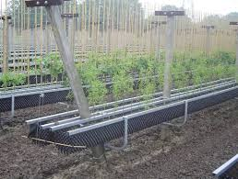
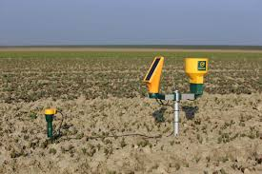
2.1 Waterkwaliteit en waterbeheer
“langdurig water kunnen gebruiken en hergebruiken”
Kwaliteitsaspecten:
Waterkwaliteit: Filteren
Waterkwaliteit: Ontijzeren en beluchten
Waterkwaliteit: Ontzouten
Waterkwaliteit: Mengen
Waterkwaliteit: Ontsmetten
Waterbeheer
Water en watergeefsystemen
2. Waterkwaliteit en waterbeheer

Slide 6
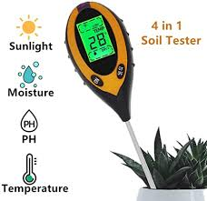
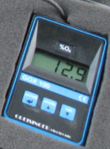
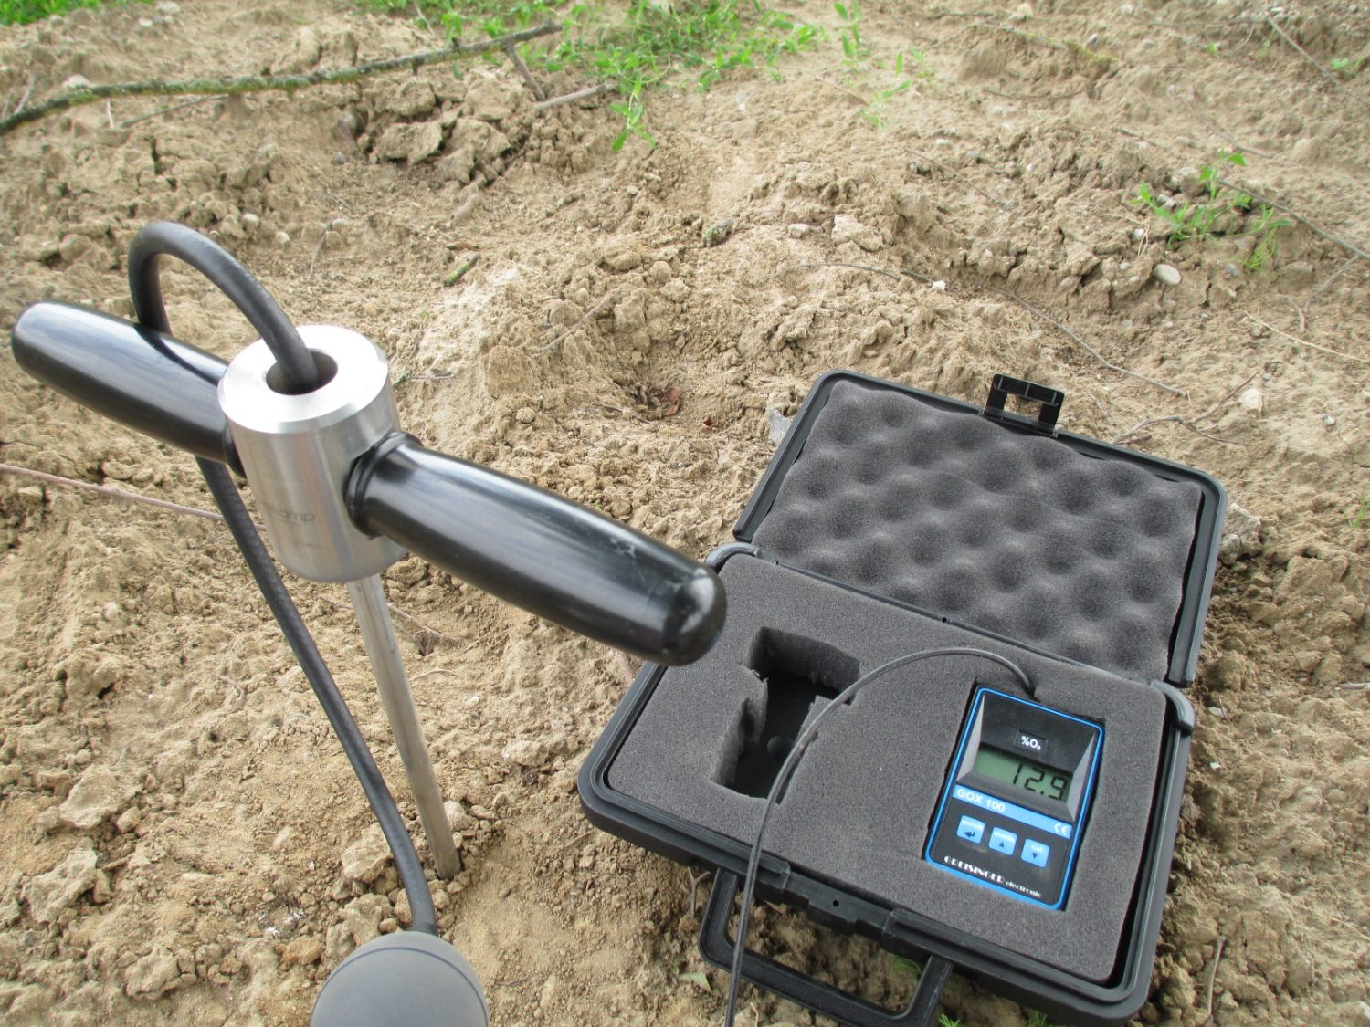
2.2 Kwaliteitsaspecten
Kwaliteitsfactoren water
Temperatuur,
zuurstofgehalte,
biologische kwaliteit,
chemische kwaliteit
Temperatuur
Gewas kan gevoelig zijn voor koud water
Zuurstofgehalte
Zorgt voor beter bodemklimaat/leven
Afhankelijk van bron
Grondwater vaak zuurstof armer
Water en watergeefsystemen
2. Waterkwaliteit en waterbeheer

Slide 7
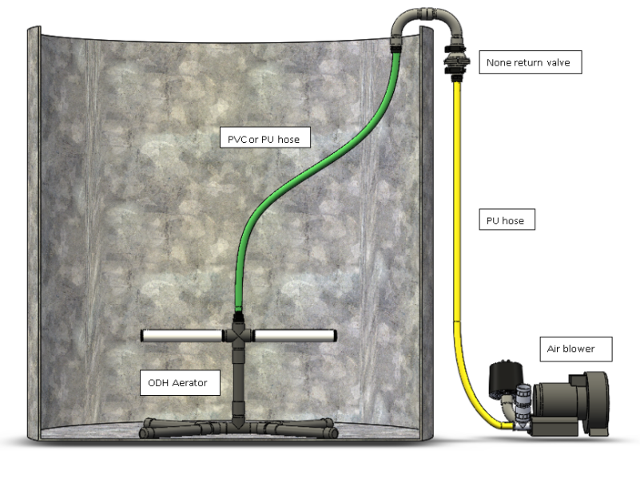
2.2 Kwaliteitsaspecten
Zuurstofgehalte
Voor beluchting van water in de tuinbouw is het bewezen Micro bellen systeem uiterst betrouwbaar, betaalbaar en efficiënt.
Water en watergeefsystemen
2. Waterkwaliteit en waterbeheer

Slide 8
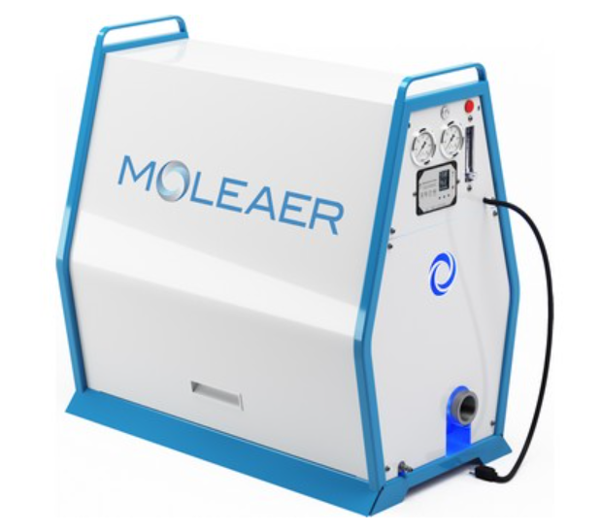
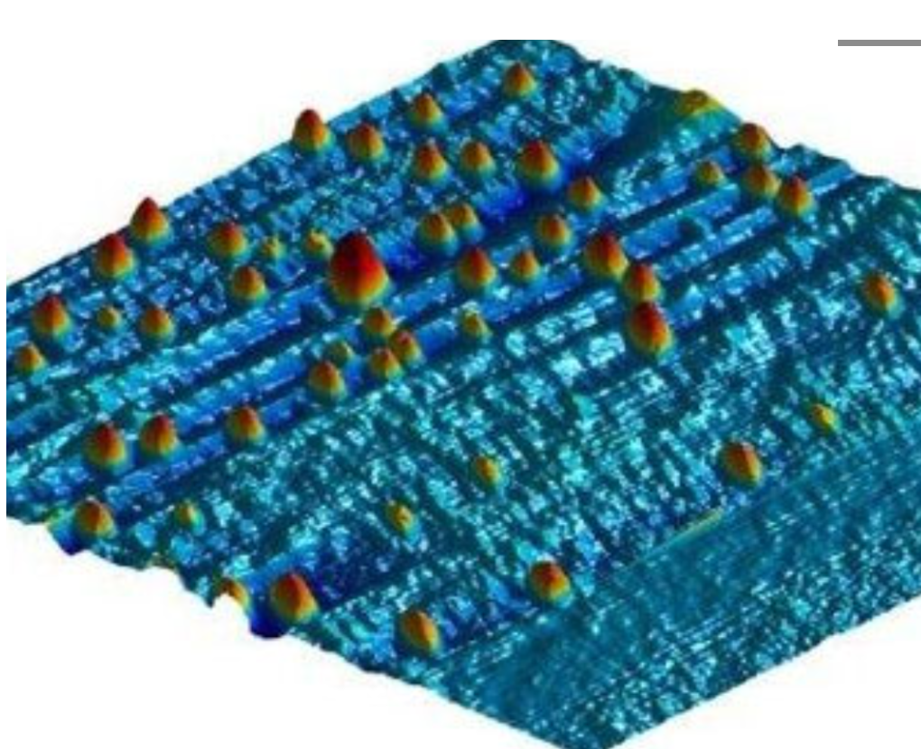
2.2 Kwaliteitsaspecten
Zuurstofgehalte
Wat zijn nanobellen?
Nano bellen zijn veel kleiner (500x) dan micro bellen en niet zichtbaar met het blote oog. Nano bellen zijn 50-200 Nm groot. Ze reageren anders in vloeistof. De bellen blijven veel langer in water aanwezig en bewegen reactief. Micro bellen stijgen.
Nano werkt met puur O2
Water en watergeefsystemen
2. Waterkwaliteit en waterbeheer

Slide 9
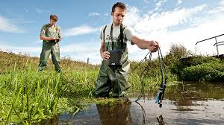
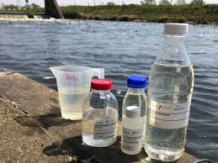
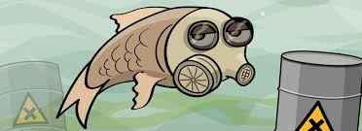
2.2 Kwaliteitsaspecten
Biologische kwaliteit
Aanwezigheid van (schadelijke) bacteriën, organismen, virussen, schimmels etc.
Chemische kwaliteit
Meststoffen (zoutgehalte)
Zuurgraad
Chemische stoffen
Gewasbeschermingsmiddelen
Water en watergeefsystemen
2. Waterkwaliteit en waterbeheer
Notes:
Afbeelding zie je aanslag van water met een hoog ijzergehalte.

Slide 10
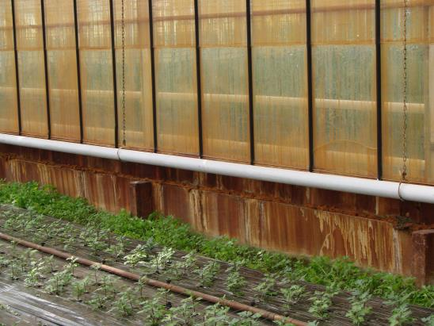
2.2 Kwaliteitsaspecten
Manieren om vier kwaliteitsfactoren voor water te beïnvloeden
:
filteren
ontijzeren
ontzouten
mengen
ontsmetten
Water en watergeefsystemen
2. Waterkwaliteit en waterbeheer

Slide 11
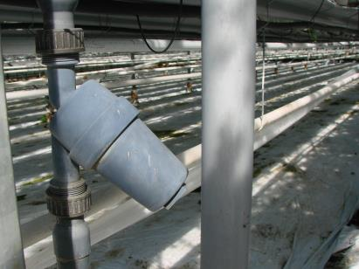
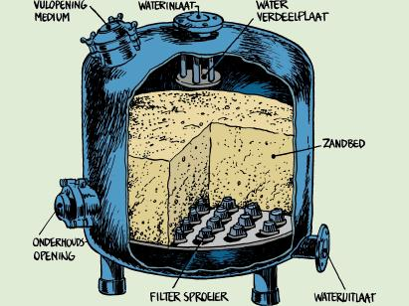
2.3 Waterkwaliteit: filteren
Onopgeloste vaste delen
Gaasfilter
Bij pompen en spuitleidingen
Zandfilter
Grote volumes
Retour- of aanvoerleiding
Omgekeerde osmose (ontzouten)
Water en watergeefsystemen
2. Waterkwaliteit en waterbeheer

Slide 13
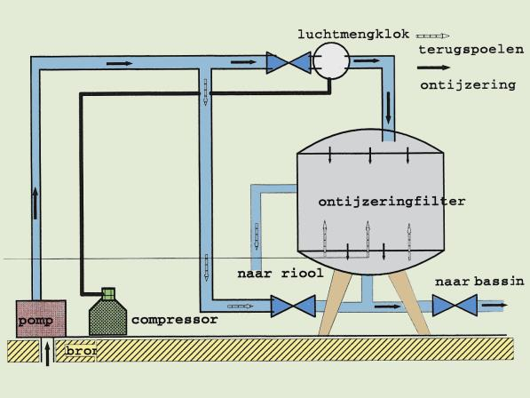
2.4 Waterkwaliteit: ontijzeren en beluchten
Ontijzeren: Is gebaseerd op een eenvoudige behandeling: ijzerhoudend grondwater wordt belucht en het ijzer slaat daardoor neer als ijzervlokken.
Ontijzeren
Te hoge ijzergehaltes in bronwater
Ontijzeren door beluchten
Opgeloste ijzer slaat neer
Vervolgens filteren
Water en watergeefsystemen
2. Waterkwaliteit en waterbeheer

Slide 14
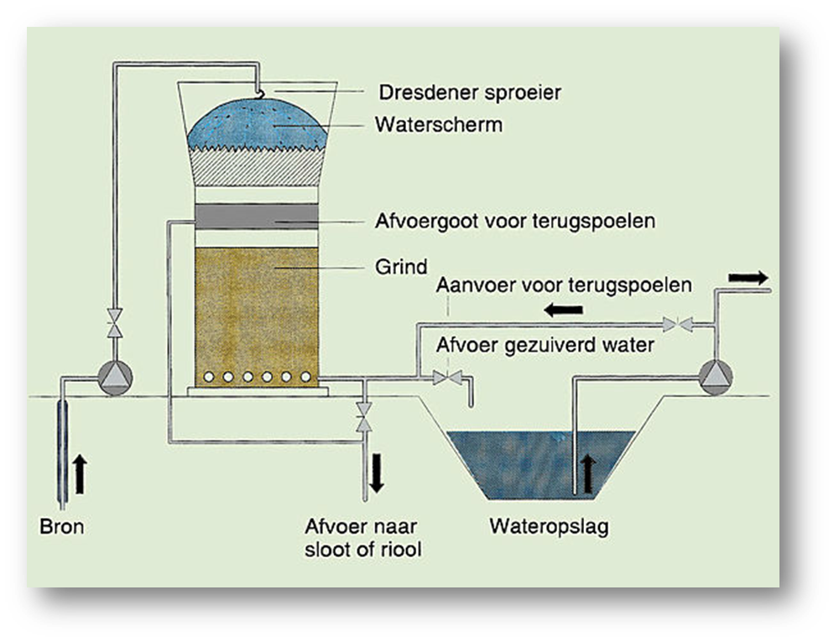
2.4 Waterkwaliteit: ontijzeren en beluchten
Ontijzeren: Is gebaseerd op een eenvoudige behandeling: ijzerhoudend grondwater wordt belucht en het ijzer slaat daardoor neer als ijzervlokken.

Slide 15
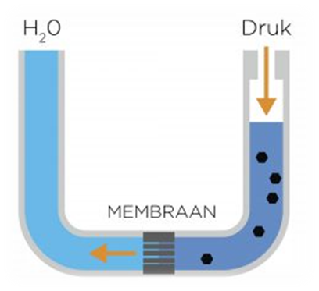
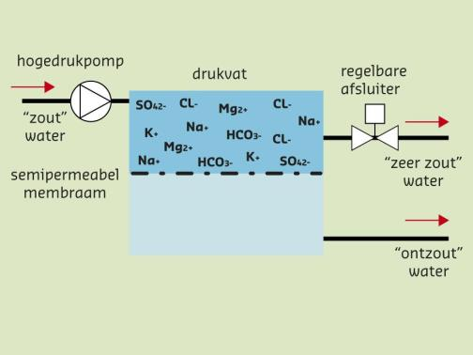
2.5 Waterkwaliteit: ontzouten
Ontzouten
Ontdoen van overtollig en schadelijk zout
Omgekeerde osmose
Natuurlijk zout
Meststoffen
Uit de bron, maar ook drainwater
Water en watergeefsystemen
2. Waterkwaliteit en waterbeheer

Slide 16
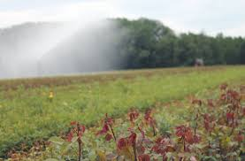
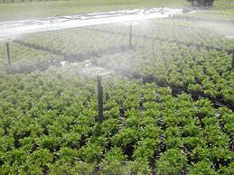
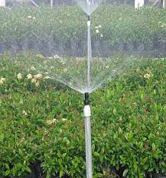
2.6 Waterkwaliteit: mengen
Mengen van water
Hergebruik van meststoffen in drainwater
Aanvullen met nieuwe meststoffen
Water en watergeefsystemen
2. Waterkwaliteit en waterbeheer

Slide 17
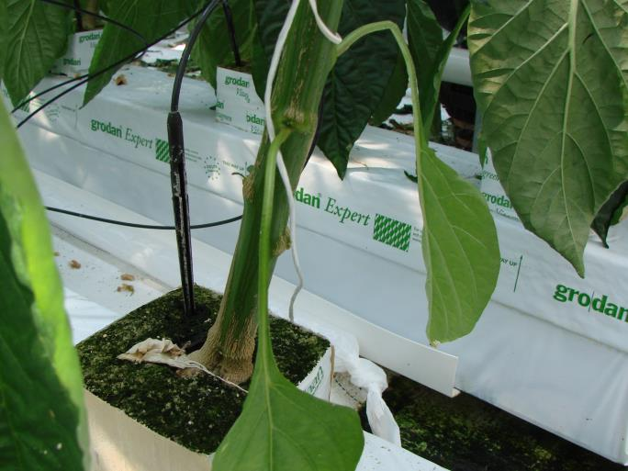
2.6 Waterkwaliteit: mengen
Mengen van water
Hergebruik van meststoffen in drainwater
Aanvullen met nieuwe meststoffen
Water en watergeefsystemen
2. Waterkwaliteit en waterbeheer

Slide 18
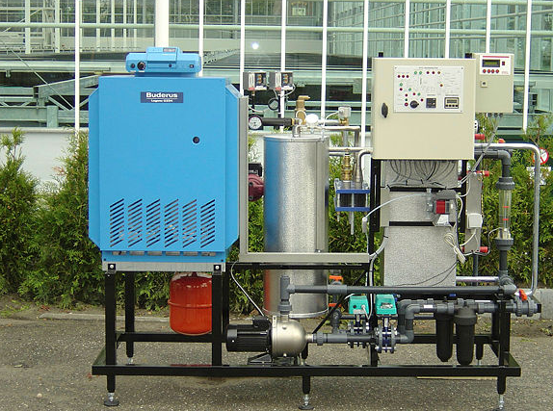
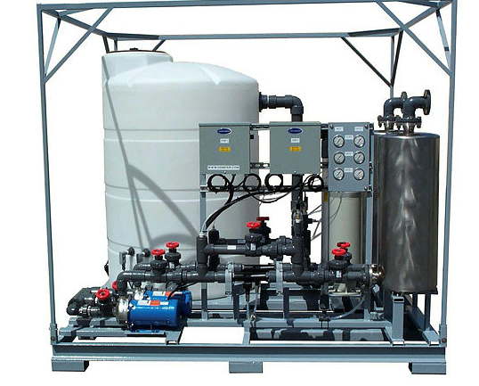
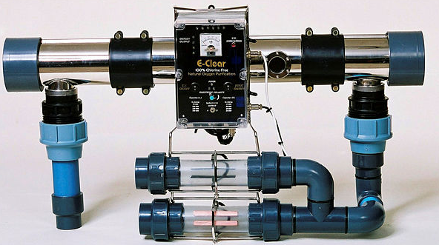
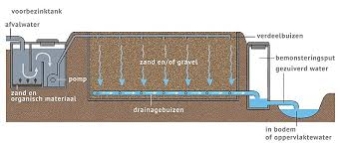
2.7 Waterkwaliteit: ontsmetten
Verhitten
Tot 95 °C, levende organismen, ontkalken
Ozon
Toevoegen schadelijke ozon (O3), levende organismen, ontkalken
UV-belichting
Levende organismen, kost weinig energie
Biologisch filteren
Zandfilter met bacteriën die schadelijke bacteriën aanvallen
Water en watergeefsystemen
2. Waterkwaliteit en waterbeheer

Slide 19
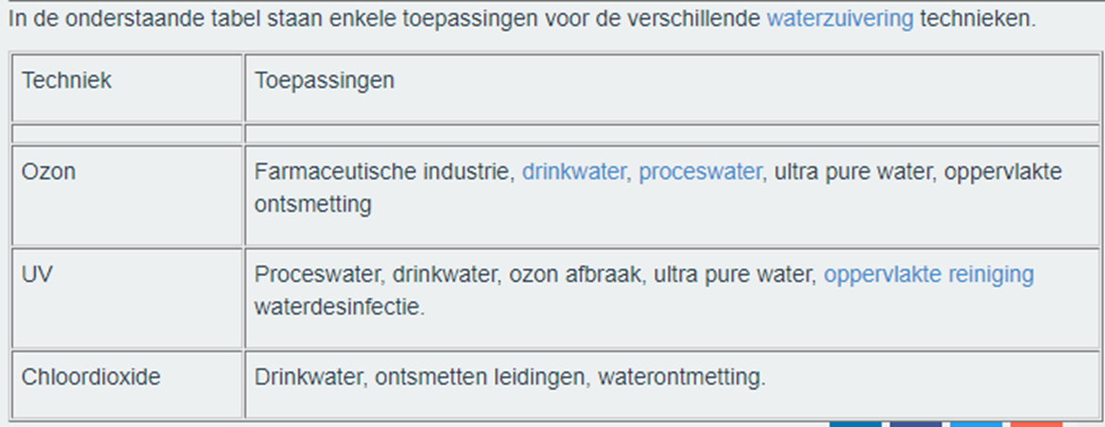
2.7 Waterkwaliteit: ontsmetten
Ontsmetten
Schimmels, bacteriën, virussen etc.
Drainwater, ook oppervlaktewater
Verhitten, ozon, uv-straling, biologisch filteren
Water en watergeefsystemen
2. Waterkwaliteit en waterbeheer

Slide 20
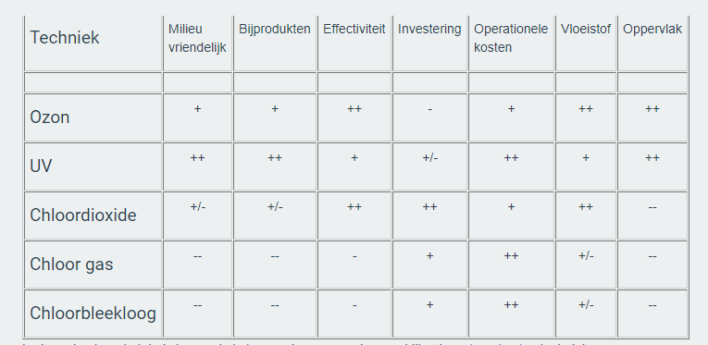
2.7 Waterkwaliteit: ontsmetten

Slide 21
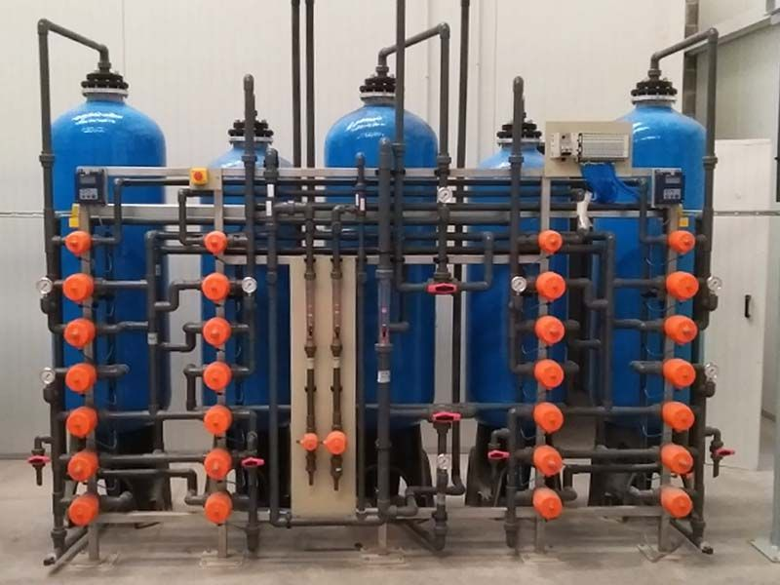
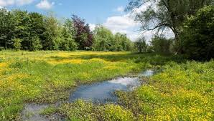
2.8 Waterbeheer
Waterbeheerplan
Afstemmen tussen verschillende organisaties
Kwekers, waterschap, gemeente
Emissielijn vervangen door nul-emissie
Nul-lozing voor de glastuinbouw (zuiveringsplicht)
Filteren voor lozing, of gesloten bedrijf
Water en watergeefsystemen
2. Waterkwaliteit en waterbeheer

Slide 22
Afsluiting
Wat zijn de vier kwaliteitsfactoren van water?
Welke vijf methoden zijn er om dit water te behandelen?
Met welk filtersysteem word water ontzout?
Welke vier manieren zijn er om water te ontsmetten?
Hoe heet de opvolger van de emissielijn?
Water en watergeefsystemen
2. Waterkwaliteit en waterbeheer
Notes:
Temperatuur, zuurstofgehalte, biologische kwaliteit, chemische kwaliteit
Filteren, ontijzeren (door beluchten), ontzouten, mengen, ontsmetten
D.m.v. omgekeerde osmose. Haalt niet enkel zout maar alle soorten meststoffen uit het water
Verhitten, toevoegen van ozon, bestralen met uv-licht en met een biologisch filter
De nul-emissie of nul-lozing. Dit betekent dat kwekers geen verontreinigd water meer mogen lozen op het oppervlaktewater. Met gefilterd water mag dit nog wel, of kwekers moeten kunnen aantonen dat ze niet lozen op het oppervlaktewater.

Slide 23
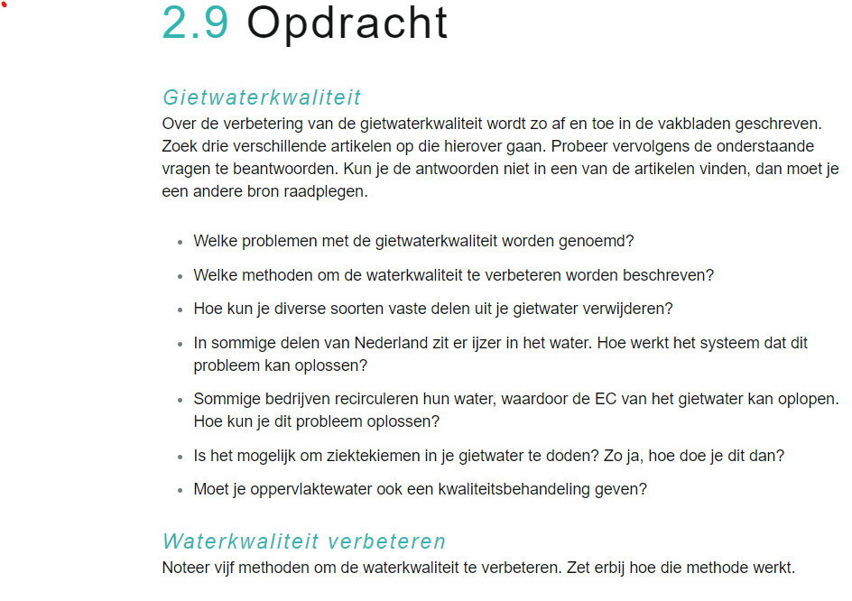

Slide 24
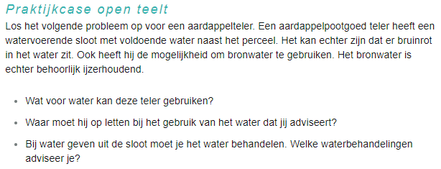
2.9 Opdracht
Water en watergeefsystemen
2. Waterkwaliteit en waterbeheer

Slide 25
